Slide 1
1.商品分类要不要做?
做
第一层:服饰|道具
第二层:上衣\套装\裤子\鞋子|培训用品\比赛用品
不做
肯定要做

Slide 2
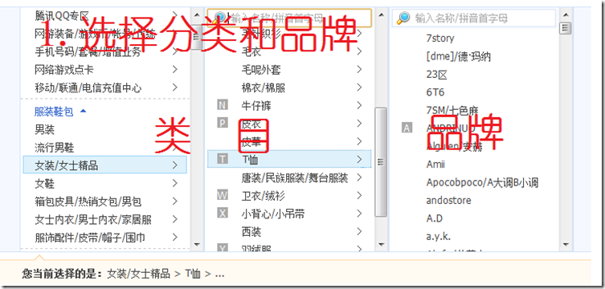
样例

Slide 3
2.SKU
服饰:对价格产生影响的和不影响的
定制logo是否可选
颜色|大小|号码肯定可选,价格是否统一
包邮是否对价格产生影响或者可选
基本属性:面料\三围等(实际上就是SPU)

Slide 4
3.SKU
道具类:比赛用品\海报\培训道具\篮球?
定制logo是否可选
颜色|大小|号码肯定可选,价格是否统一
包邮是否对价格产生影响或者可选
还有没有其它属性和SPU?

Slide 5
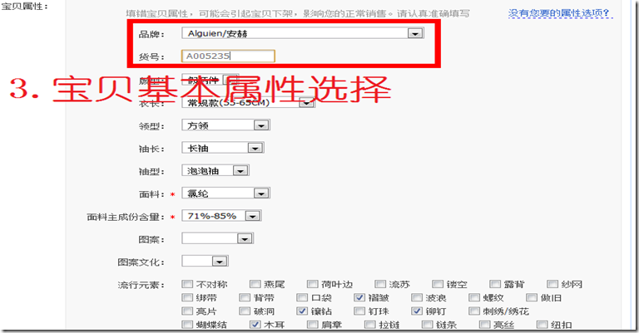

Slide 6
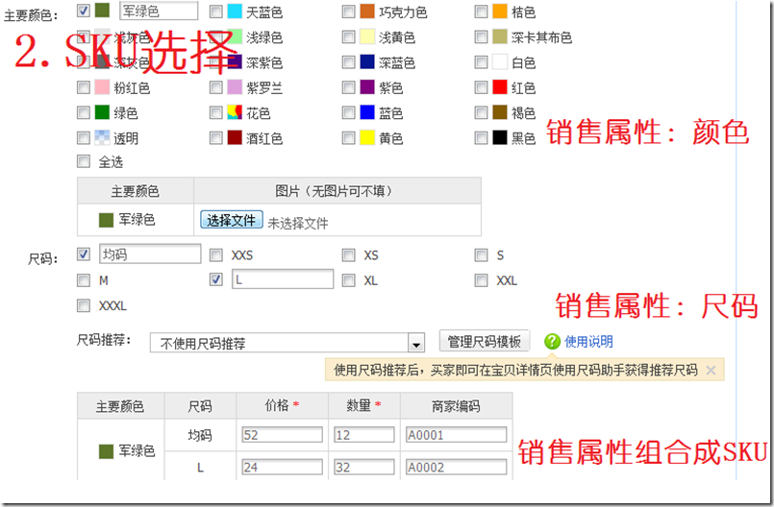

Slide 7
4.活动和套餐 (暂时只能预先考虑,以后有条件才能做)
会不会搞价格变动的活动
1.数量满减:满10件-100
2.价格满减:满999减100
3:限时优惠?
4.联动?比如教练优惠,学生优惠,队长优惠,冠军优惠?球队优惠?

